Slide 1

인공지능개론
2025.11.19. 3차 과제_ 자기 자신을 소개하는 콘텐츠 만들기
나를 소개하는 콘텐츠 만들기
한국외국어대학교 |social science& ai 융합학과 | 202502538 | 김유빈

Slide 2
인공지능개론
2025.11.19. 3차 과제_ 자기 자신을 소개하는 콘텐츠 만들기
01
제작단계
02
사용한 AI도구
Table
of contents
03
결과물 설명
04
느낀점
한국외국어대학교 |SOCIAL SCIENCE& AI 융합학과 | 202502538 | 김유빈

Slide 3

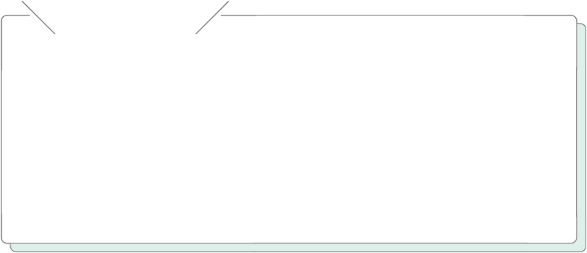



Simple Basic Presentation
20NN. 06. 13 | 시각디자인의 이해 1학기 과제
CHAPTER
Please enter the title here
01
챕터의 제목을 입력해주세요
Keypoint
1
더블클릭하여 텍스트를 입력해주세요. 텍스트를 적어주세요
2
더블클릭하여 텍스트를 입력해주세요. 텍스트를 적어주세요
3
더블클릭하여 텍스트를 입력해주세요. 텍스트를 적어주세요
미리대학교 시각디자인학과 12345678 강미리

Slide 4


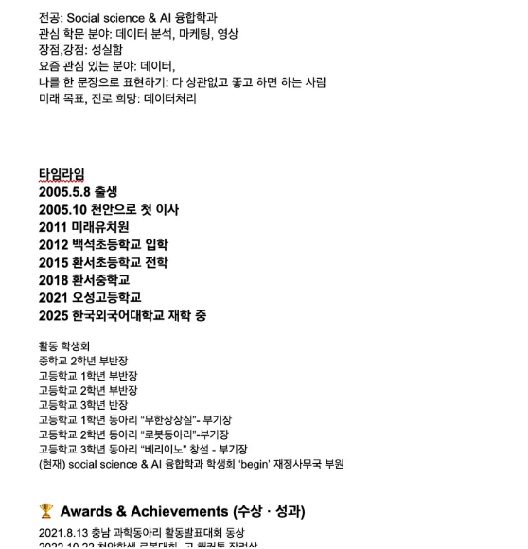
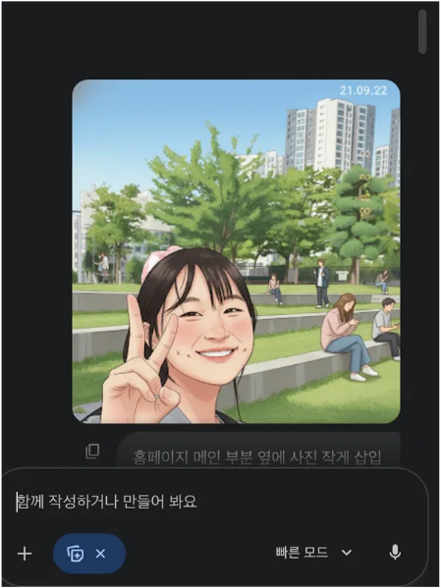
인공지능개론
2025.11.19. 3차 과제_ 자기 자신을 소개하는 콘텐츠 만들기
제작단계
기획(자기소개 구성 정리)
Gemini를 이용해서 사진 캐릭터 만들기
1
2
홈페이지에 어떤 내용과 어떤 것들을 넣을지 미리 고민해보기
현재 사진을 업로드해서 사진을 새로 만들기
한국외국어대학교 |SOCIAL SCIENCE& AI 융합학과 | 202502538 | 김유빈

Slide 5

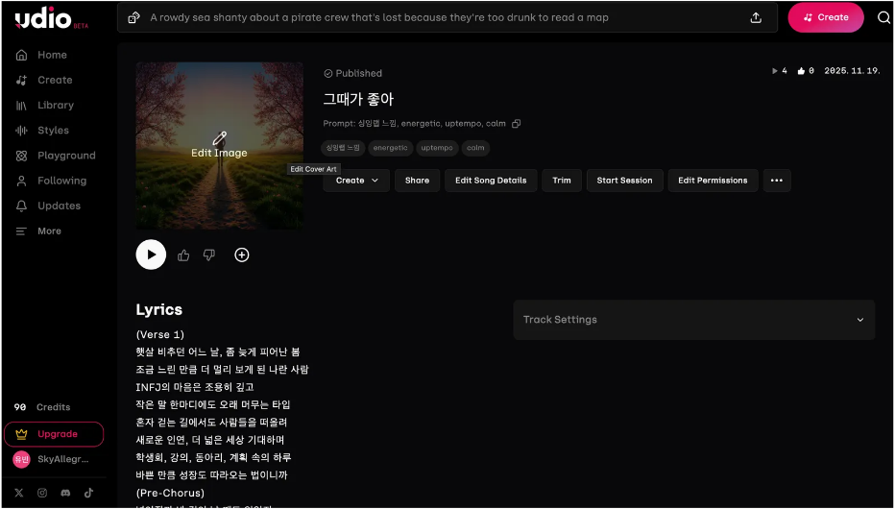
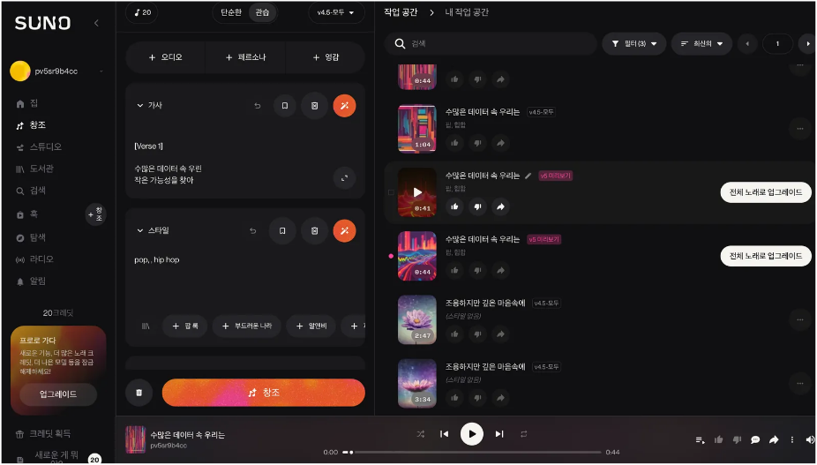
인공지능개론
2025.11.19. 3차 과제_ 자기 자신을 소개하는 콘텐츠 만들기
수노(SUNO)을 이용해서 노래 만들기
3
suno가 아닌 새로운 udio를 이용해서 만들었지만 한국어로 만들면 발음이 어색하고 노래 다운로드가 되지 않아 수노를 이용하여 다시 만들음
한국외국어대학교 |SOCIAL SCIENCE& AI 융합학과 | 202502538 | 김유빈

Slide 6

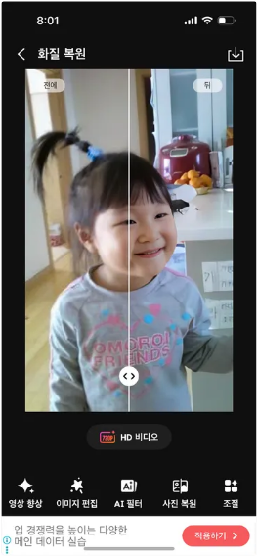
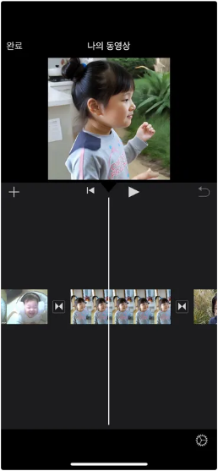
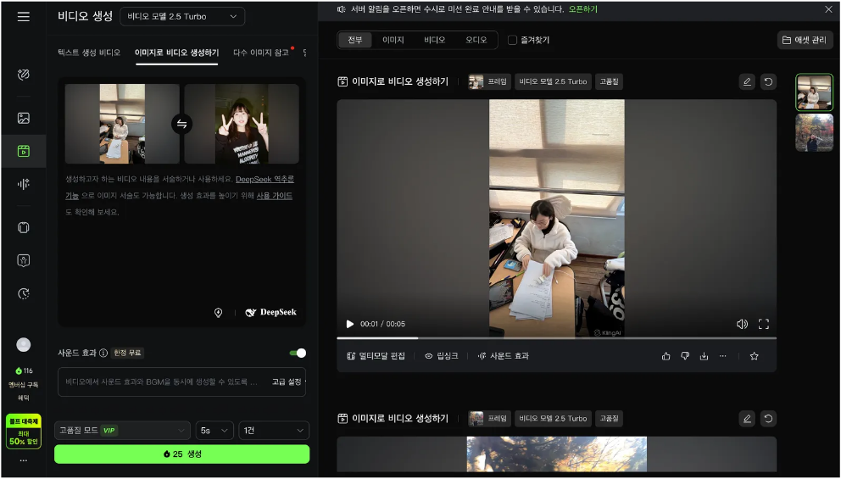
인공지능개론
2025.11.19. 3차 과제_ 자기 자신을 소개하는 콘텐츠 만들기
성장스토리 영상 만들기
4
어린 시절부터 현재 대학생에 이르기까지 자연스럽게 연결되는 영상을 제작하기.
오래된 사진이라 화질이 좋지 않아 업로드하는 데 어려움이 있었다.
그래서 PicMa 앱을 사용해
화질을 개선했다.
5장의 동영상을 연결하여 영상 합차기. 마무리하기
iMovie 앱을 활용해 영상 편집하기
한국외국어대학교 |SOCIAL SCIENCE& AI 융합학과 | 202502538 | 김유빈

Slide 7

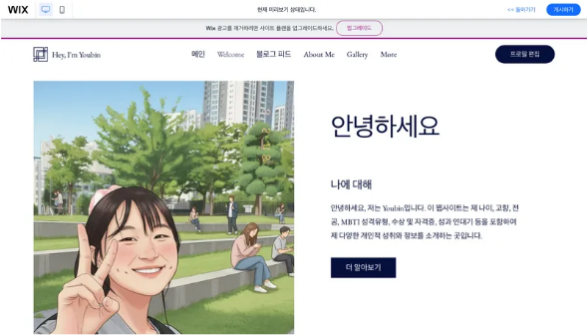
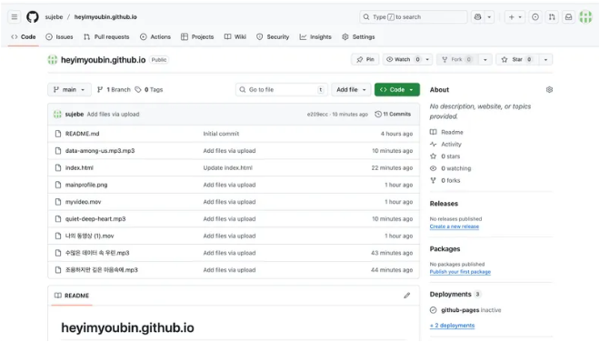
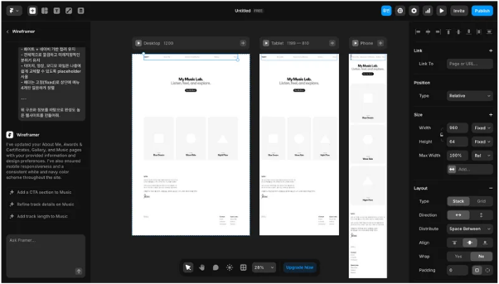
인공지능개론
2025.11.19. 3차 과제_ 자기 자신을 소개하는 콘텐츠 만들기
홈페이지 만들기
5
ai를 이용해서 홈페이지 만들기
WIX AI를 활용하여 제작했지만, 초기 디자인은 AI를 사용했으나 나머지 부분은 수동으로 수정해야 했습니다. 그래서 다른 AI 도구를 찾아보던 중 Framer AI를 사용해 보았으나 파일 업로드 기능이 원활하지 않아 결국 GitHub를 이용하게 되었습니다.
코드는 제미나이와 Chat GPT를 통해 웹 페이지를 구성했습니다.
한국외국어대학교 |SOCIAL SCIENCE& AI 융합학과 | 202502538 | 김유빈

Slide 8
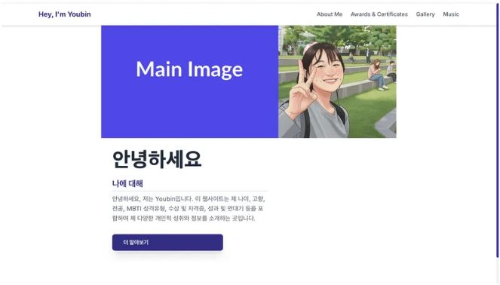
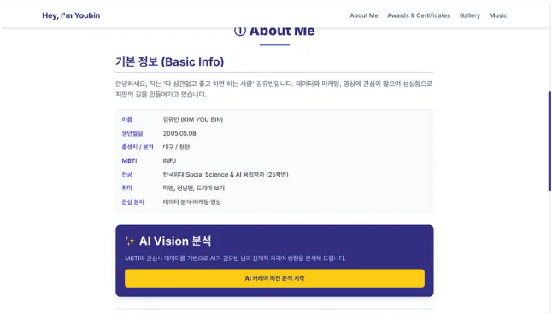
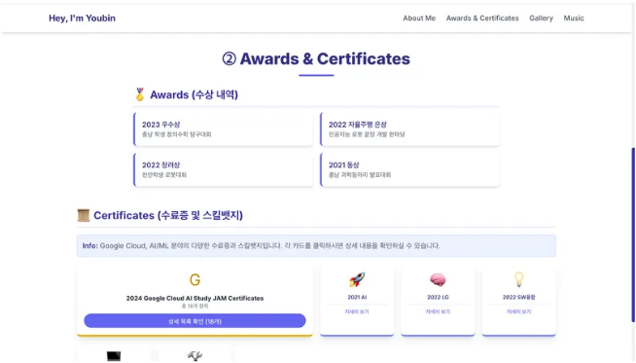
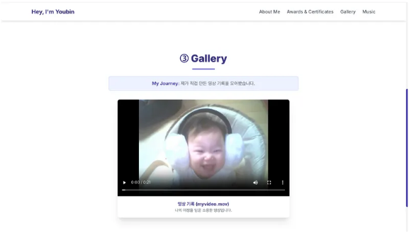
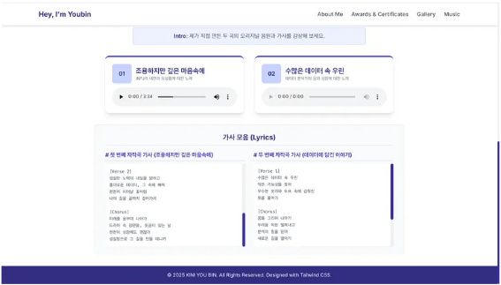
인공지능개론
2025.11.19. 3차 과제_ 자기 자신을 소개하는 콘텐츠 만들기
6
완성
한국외국어대학교 |SOCIAL SCIENCE& AI 융합학과 | 202502538 | 김유빈

Slide 9

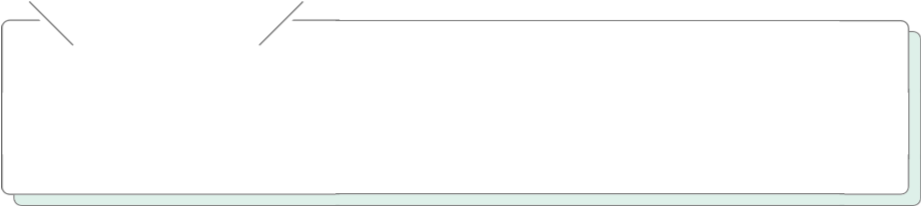
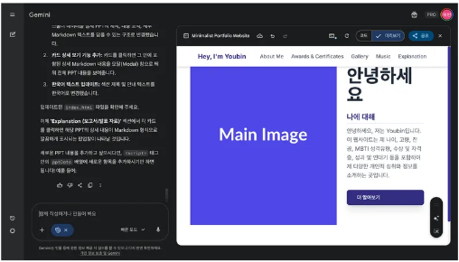

인공지능개론
2025.11.19. 3차 과제_ 자기 자신을 소개하는 콘텐츠 만들기
사진 생성
Gemini
Gemini를 활용해 원본 이미지를 업로드하면, 그 이미지를 그림처럼 변환해주는 기능이 있어, 이렇게 만들어진 사진이 사이트의 메인 이미지로 사용하였다
코딩
HTML을 작성하고 웹페이지를 만드는 데 필요한 기술이 부족하여, Gemini를 활용하여 내가 원하는 웹페이지 디자인을 구현할 수 있었다.
한국외국어대학교 |SOCIAL SCIENCE& AI 융합학과 | 202502538 | 김유빈

Slide 10
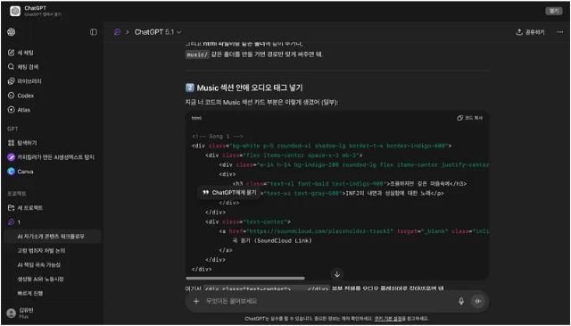
인공지능개론
2025.11.19. 3차 과제_ 자기 자신을 소개하는 콘텐츠 만들기
궁금한 점 질문하기
Chat GPT
과제를 진행하면서 이렇게 하는 것이 올바른 방법인지, 아니면 내가 생각한 것 외에 다른 아이디어가 있는지 질문할 때 사용하였다.
코딩
GEMini에서 해결하지 못한 코딩들을 지피티를 통해서 또 물어봐 해결할 수 있었다.
한국외국어대학교 |SOCIAL SCIENCE& AI 융합학과 | 202502538 | 김유빈

Slide 11
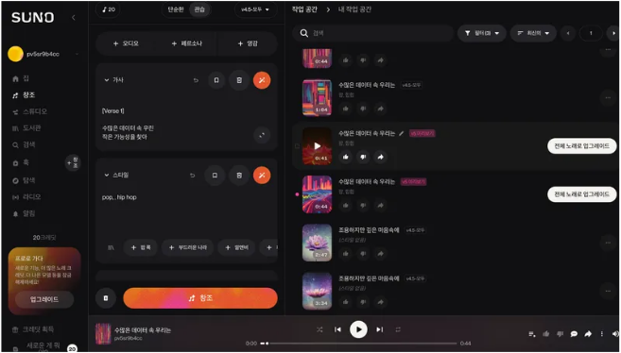
인공지능개론
2025.11.19. 3차 과제_ 자기 자신을 소개하는 콘텐츠 만들기
SUNO
노래생성
프롬프트를 입력하여 가사를 생성하고, 내가 원하는 음악 스타일과 장르를 선택하여 곡을 제작했다.
한국외국어대학교 |SOCIAL SCIENCE& AI 융합학과 | 202502538 | 김유빈

Slide 12
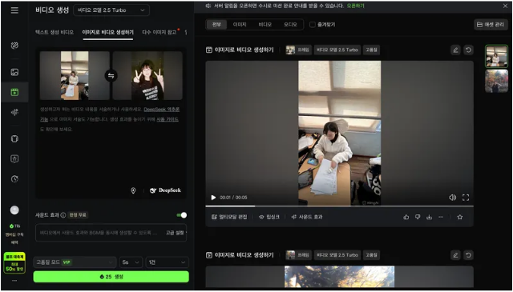
인공지능개론
2025.11.19. 3차 과제_ 자기 자신을 소개하는 콘텐츠 만들기
Cling AI
영상 생성
클링AI를 활용하여 두 장의 사진이 자연스럽게 연결된 영상을 제작했다.
한국외국어대학교 |SOCIAL SCIENCE& AI 융합학과 | 202502538 | 김유빈

Slide 13
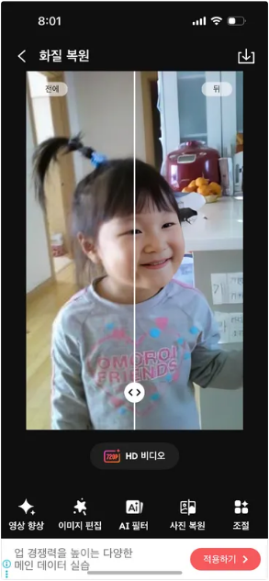
인공지능개론
2025.11.19. 3차 과제_ 자기 자신을 소개하는 콘텐츠 만들기
PicMa
화질 개선
사용할 사진의 품질을 향상시키기 위해 picma ai를 활용하여 문제를 해결했다.
한국외국어대학교 |SOCIAL SCIENCE& AI 융합학과 | 202502538 | 김유빈

Slide 14

인공지능개론
2025.11.19. 3차 과제_ 자기 자신을 소개하는 콘텐츠 만들기
6
완성
한국외국어대학교 |SOCIAL SCIENCE& AI 융합학과 | 202502538 | 김유빈

Slide 15

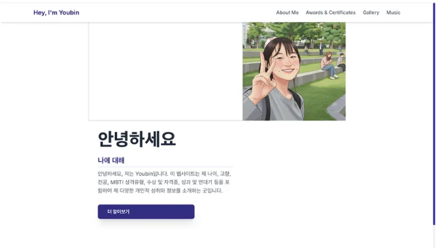
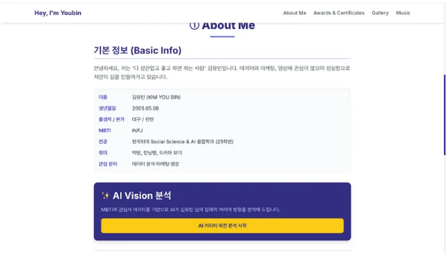
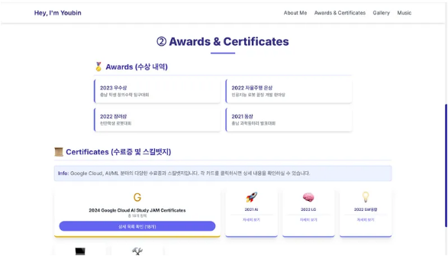
인공지능개론
2025.11.19. 3차 과제_ 자기 자신을 소개하는 콘텐츠 만들기
HOME
About Me
Awards & Certificates
-기본 정보 -Timeline -활동내역(Activities)
-AI vision 분석
-소개 이미지 -“Hey, I'm Youbin” -소개 문구 + 버튼
-수상내역 -수료증
한국외국어대학교 |SOCIAL SCIENCE& AI 융합학과 | 202502538 | 김유빈

Slide 16
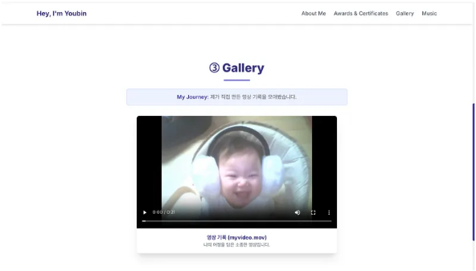
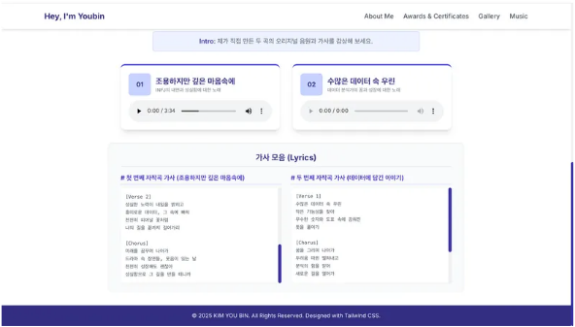
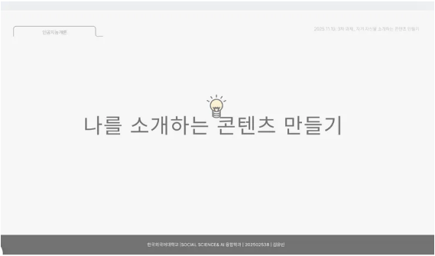
인공지능개론
2025.11.19. 3차 과제_ 자기 자신을 소개하는 콘텐츠 만들기
Gallery
Music
PPT
-2곡 재생, 다운로드
-가사 포함
-ppt 다운 가능
-미리보기
-영상
한국외국어대학교 |SOCIAL SCIENCE& AI 융합학과 | 202502538 | 김유빈

Slide 17



인공지능개론
2025.11.19. 3차 과제_ 자기 자신을 소개하는 콘텐츠 만들기
01
02
03
성장
창작
협업
과거의 나를 돌아보고, 나의 여정과 정체성을 재정리하는 과정이 되었음.
만들면서 욕심이 생기고, 더 예쁘고 나다운 페이지를 꾸미려는 창작 욕구가 계속 올라왔음.
Gemini와 GPT를 오가며 ‘AI와 함께 만드는 과정’을 경험했고, 단순 도구가 아니라 협업 파트너처럼 느껴졌음.
이번 과제를 하면서 처음으로 웹페이지를 만들어보았는데, 예상보다 훨씬 재미있었다. 처음엔 단순히 자기소개 페이지를 만드는 정도라고 생각했는데, 섹션을 하나씩 채우다 보니 “이 부분도 더 예쁘게 해보고 싶다”, “이런 정보도 넣어볼까?” 하는 욕심이 점점 생겼다. 특히 타임라인이나 활동 기록을 정리하면서 자연스럽게 과거의 나와 지금의 나를 되돌아보는 시간이 되었고, 결과적으로 단순한 과제가 아니라 진짜 나만의 작은 포트폴리오를 만드는 느낌이었다. 웹페이지 제작 과정은 주로 Gemini와 GPT를 오가며 필요한 코드나 디자인 요소를 생성하고, 그것을 가져와서 직접 수정·배치하는 방식으로 진행했다. 코드를 하나씩 직접 짜지는 않았지만, AI의 도움을 받으면서도 전체 구조를 고민하고, 원하는 형태로 다듬어가는 과정이 확실히 ‘내가 만든 웹사이트’라는 뿌듯함을 주었다. 이번 경험을 통해 AI를 단순한 생성 도구가 아니라, 작업을 함께 만들어가는 협업 파트너처럼 활용할 수 있다는 걸 느꼈고, 앞으로 더 다양한 프로젝트에 이런 방식으로 활용해보고 싶다는 자신감도 생겼다.
한국외국어대학교 |SOCIAL SCIENCE& AI 융합학과 | 202502538 | 김유빈

Slide 18

인공지능개론
2025.11.19. 3차 과제_ 자기 자신을 소개하는 콘텐츠 만들기
TH NK
YOU
한국외국어대학교 |SOCIAL SCIENCE& AI 융합학과 | 202502538 | 김유빈

